Slide 1
MAVZU: BIR FAZALI VA UCH FAZALI TO‘G‘RILAGICHLAR (Oֲ‘ZGARTKICH TEXNIKASI ELEMENTLARI)

Slide 2
REJA:
To‘g‘rilаgichlаr hаqidа umumiy mа`lumоt
Bir yarim davrli to’g’rilagichlar
Ikki yarim davrli to’g’rilagichlar
Tеkislоvchi filtrlаr

Slide 3
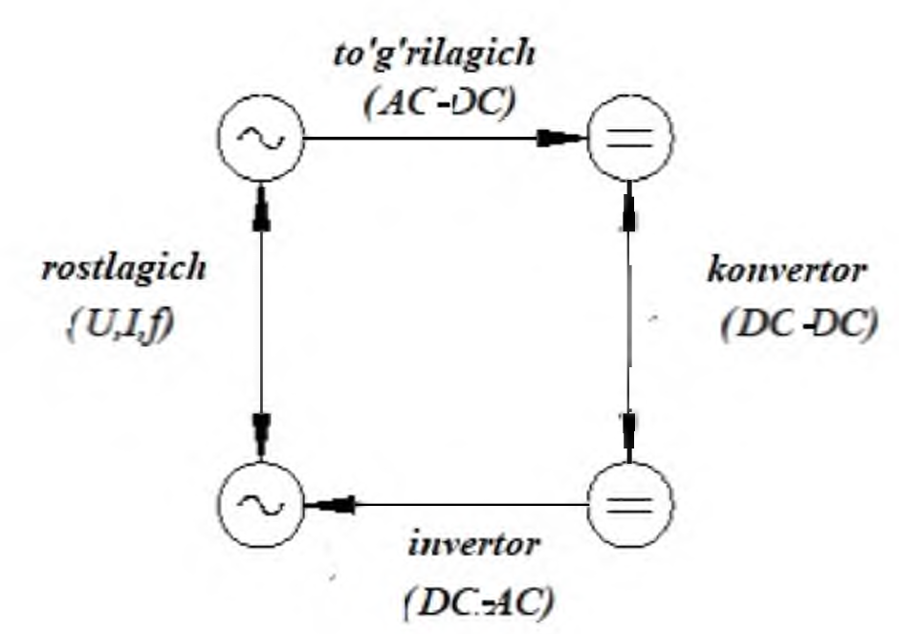

Slide 4
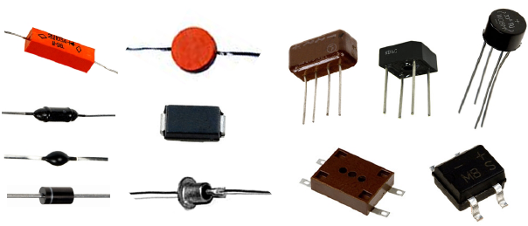
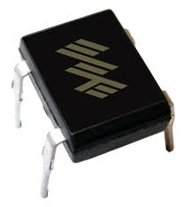
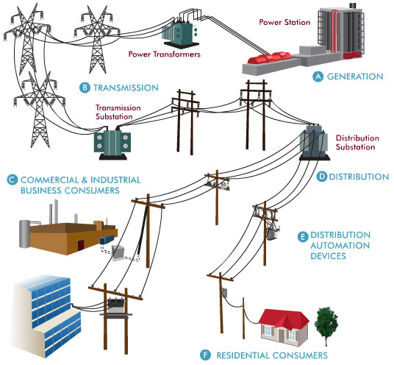
Mavzuni o’rganishdan maqsad
To‘g‘rilаgichlаrning turlаri vа ishlаsh prinsipini o‘rgаnish.Tеkislоvchi filtrlаrni o‘rgаnish. To‘g‘rilаgichlаrning ishlаb chiqаrishdа tutgаn o‘rnini bilish.

Slide 5
To'g'rilagich
Bir fazali
boshqarilmaydigan
yarim boshqariladigan
Uch fazali
to'liq boshqariladigan
bir yaqrim davrli
ikki yarim davrli
o'rta nuqtali
ko'priksimon
bir yarim davrli
bir yarim davrli
yarim boshqariladigan
boshqarilmaydigan
ikki yarim davrli ko'priksimon
to'liq boshqariladigan
ikki yarim davrli ko'priksimon

Slide 6
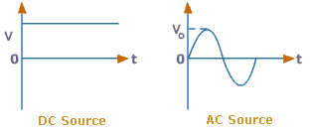
To`g`rilagich - bu o`zgaruvchan to`kni o`zgarmas to`kka o`zgartiruvchi yarimo`tkazgich asbobdir.
O’zgaruvchan tok- Vaqt birligi ichida o’zining yo’nalishi va qiymatini o’zgartiradigan tok.
O’zgarmas tok- Vaqt birligi ichida o’zining yo’nalishi va qiymatini o’zgartirmaydigan tok.

Slide 7
To’g’rilagich asosiy 4 ta qismdan iborat:
Transformator
o‘zgaruvchan tok tarmogi kuchlanishini to‘g‘rilovchi element kirishida talab kilinadigan kiymatga uzgartiradi.
Ventil zvenosi
Ventillar bir tamonlama utkazuvchanlikka ega va o‘zgaruvchan tokni o‘zgarmas tokka uzgartirishni amalga oshiradi.
Filtr
10... 15 foizga o’zgarishi mumkin bo’lgan ta’minot o‘zgaruvchan kuchlanish qiymatini stabil ushlabil ushlab turish uchun xizmat qiladi.
Stablizator
Pulsatsion o’zgaruvchan tokni sof o’zgarmas tokka aylantirish uchun xizmat qiladi

Slide 8
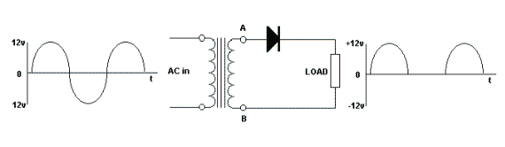
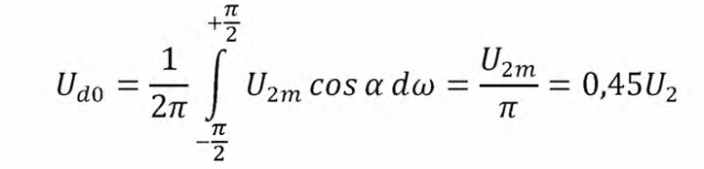

Bir yarim davrli to’g’rilagichlar
O'zgaruvchan tokning faqat yarim davrini to'g'ridan-to'g'ri o’zgarmas tokga aylantiradigan to’g’rilagich turi bir yarim davrli to’g’rilagich deb nomlanadi.

Slide 9
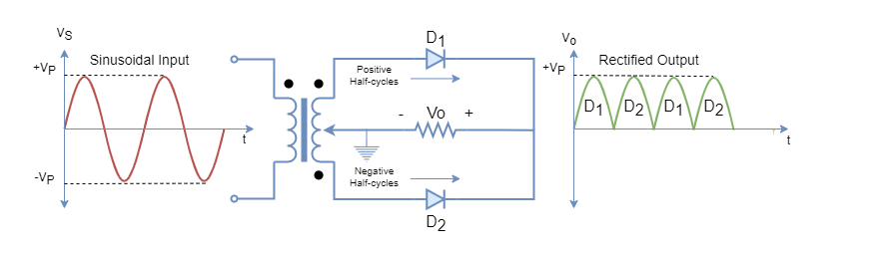
Ikki yarim davrli to’g’rilagichlar
O'zgaruvchan tokning to’liq ikkila davrini to'g'ridan-to'g'ri o’zgarmas tokga aylantiradigan to’g’rilagich turi bir yarim davrli to’g’rilagich deb nomlanadi.

Slide 10
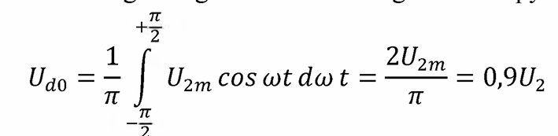
Ikki yarim davrli ko’priksimon to’g’rilagich

Slide 11
T-sxema
Afzalliklari | Kamchiliklari
Bir yarim davrli to’g’rilagich
Sxemasi oddiy | FIK juda past
Narxi arzon | Pulsatsiya koeffitsienti yuqori (K=1.57)
 | Teskari kuchlanish yuqori
Ikki yarim davrli to’g’rilagich (o’rta nuqtali)
Pulsatsiyasi yuqori emas (K=0.67) | transformator konstruktsiyasining murakkabligi
FIK yuqori | Teskari kuchlanish yuqori
Pulsatsiya kamligi uchun kondensator sig’imi ikki baravar kam bo’lishi mumkin
Ikki yarim davrli ko’priksimon to’g’rilagich
Ikkita yarim davrli sxemaga nisbatan pulsatsiyalanish darajasi bir xil darajada bo’lganda ham ko’prik sxemasida transformatorning soddaroq konstruktsiyasidan foydalaniladi | ventillar soni ko’payishi va teskari kuchlanishni rostlash uchun har bir ventilni shuntlash zaruriyati.
Teskari kuchlanish juda past
Pulsatsiyasi yuqori emas (K=0.67)
FIK yuqori (81.2 %)
transformatordan ratsional foydalaniladi, uning hisoblangan quvvati kamayadi.

Slide 12
Filtr
Kondensatorli
Drosseli
To’g’rilagich hosil qilib bergan pulslanuvchi kuchlanish o’zgaruvchan va o’zgarmas tashkil etuvchilardan iborat bo’ladi. Filtr pulslanuvchi kuchlanishning o’zgaruvchan tashkil etuvchisini kamaytirib berish kerak, lekin u o’zgarmas tashkil etuvchini ham kamaytirishi mumkin. Yuklanishga kondensator parallel yoki ketma-ket ulangan drossel sodda tekislovchi filtr hisoblanadi.

Slide 13
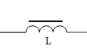
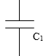
Drosselli filtr quyidagicha ishlaydi. Drosseldan o’tayotgan tok o’zgarganda unda o’zinduksiya elektr yurituvchi kuchi hosil bo’ladi. Bu EYUK tokning o’zgarishiga to’sqinlik qiladi. Drosseldan o’tayotgan tok ko’paygan yoki kamaygan paytda o’zinduksiya EYUK tokka qarama-qarshi bo’lib, uning pulslanishini kamaytiradi.
Kondensator filtr kuchlanish ortgan paytda zaryadlanadi. Kuchlanish kamayganda esa kondensator to’plangan elektr maydon energiyasini yuklanishga beradi va natijasida kondensator razryadlanadi. Kondensator o’ziga berilgan kuchla nishning o’zgarishiga nisbatan sekin zaryadlanadi va razryadlanadi. SHuning uchun kondensator va yuklanishdagi kuchlanish juda kam pulslanadi. Kondensatorli filtr kichik quvvatli to’g’rilagichlarda qo’llaniladi.

Slide 14
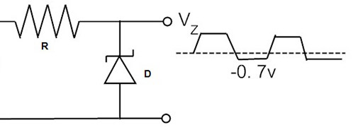
4. To‘g‘rilagichning chiqish kuchlanishi 10... 15 foizga o‘zgarishi mumkin bo‘lgan ta’minot o‘zgaruvchan kuchlanish qiymatiga bog‘liq. Telekommunikatsiya apparaturalarida ko‘pincha bunday sezilarli tebranishga ruxsat berilmaydi. Shuning uchun zamonaviy to‘g‘rilagichlarda filtrdan keyin tok va kuchlanish stabilizatorlari qo‘yiladi. Bu zveno dan tashkari to‘g‘rilash qurilmasida kommutatsiyalash apparaturasi, ximoyalash zanjiri va boshqalar bo‘lishi mumkin.

Slide 15
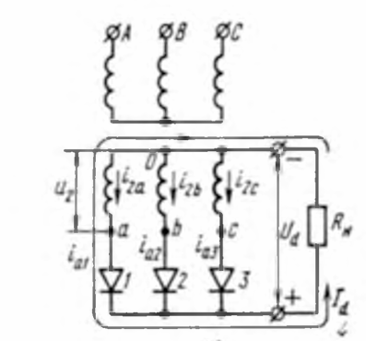
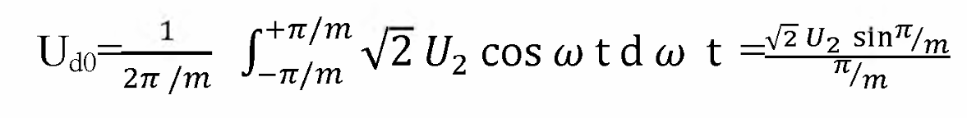

UCH FAZALI TO‘G‘RILAGICH

Slide 16
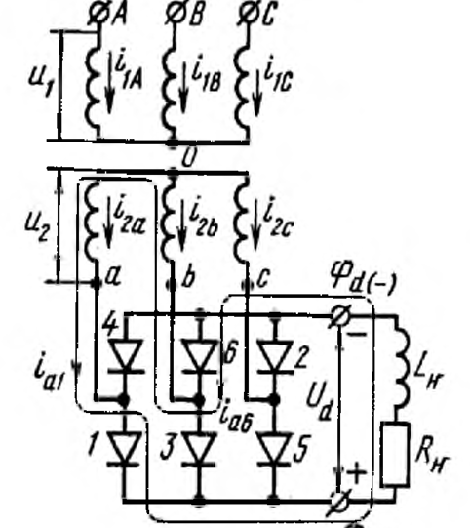
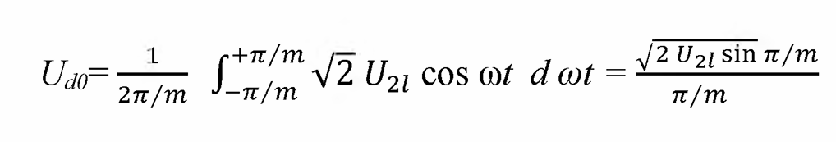

UCH FAZALI KO‘PRIKSIOMON SXEMA

Slide 17
Xulosa
Bir fаzаli to’g’rilаgichlаr bugungi kundаgi bаrchа mаkrо vа mikrоelеktrоnikаdаgi sxеmаlаrni bоshqаrish, o’zgаruvchi tоkni o’zgаrmаs tоkkа аylаntirib bеrish mаqsаdidа ishlаtilаdigаn qurilmаdir. Mаnа shu o’zgаrmаs tоk sifаtini оshirish mаqsаdidа bir nеchа turdаgi elеktr filtrlаr qo’llаnilаdi. Bu esа elеktrоn qurilmаlаrni uzоq muddаtli ishlаsh kаfоlаtini bеrаdi.

